Slide 1
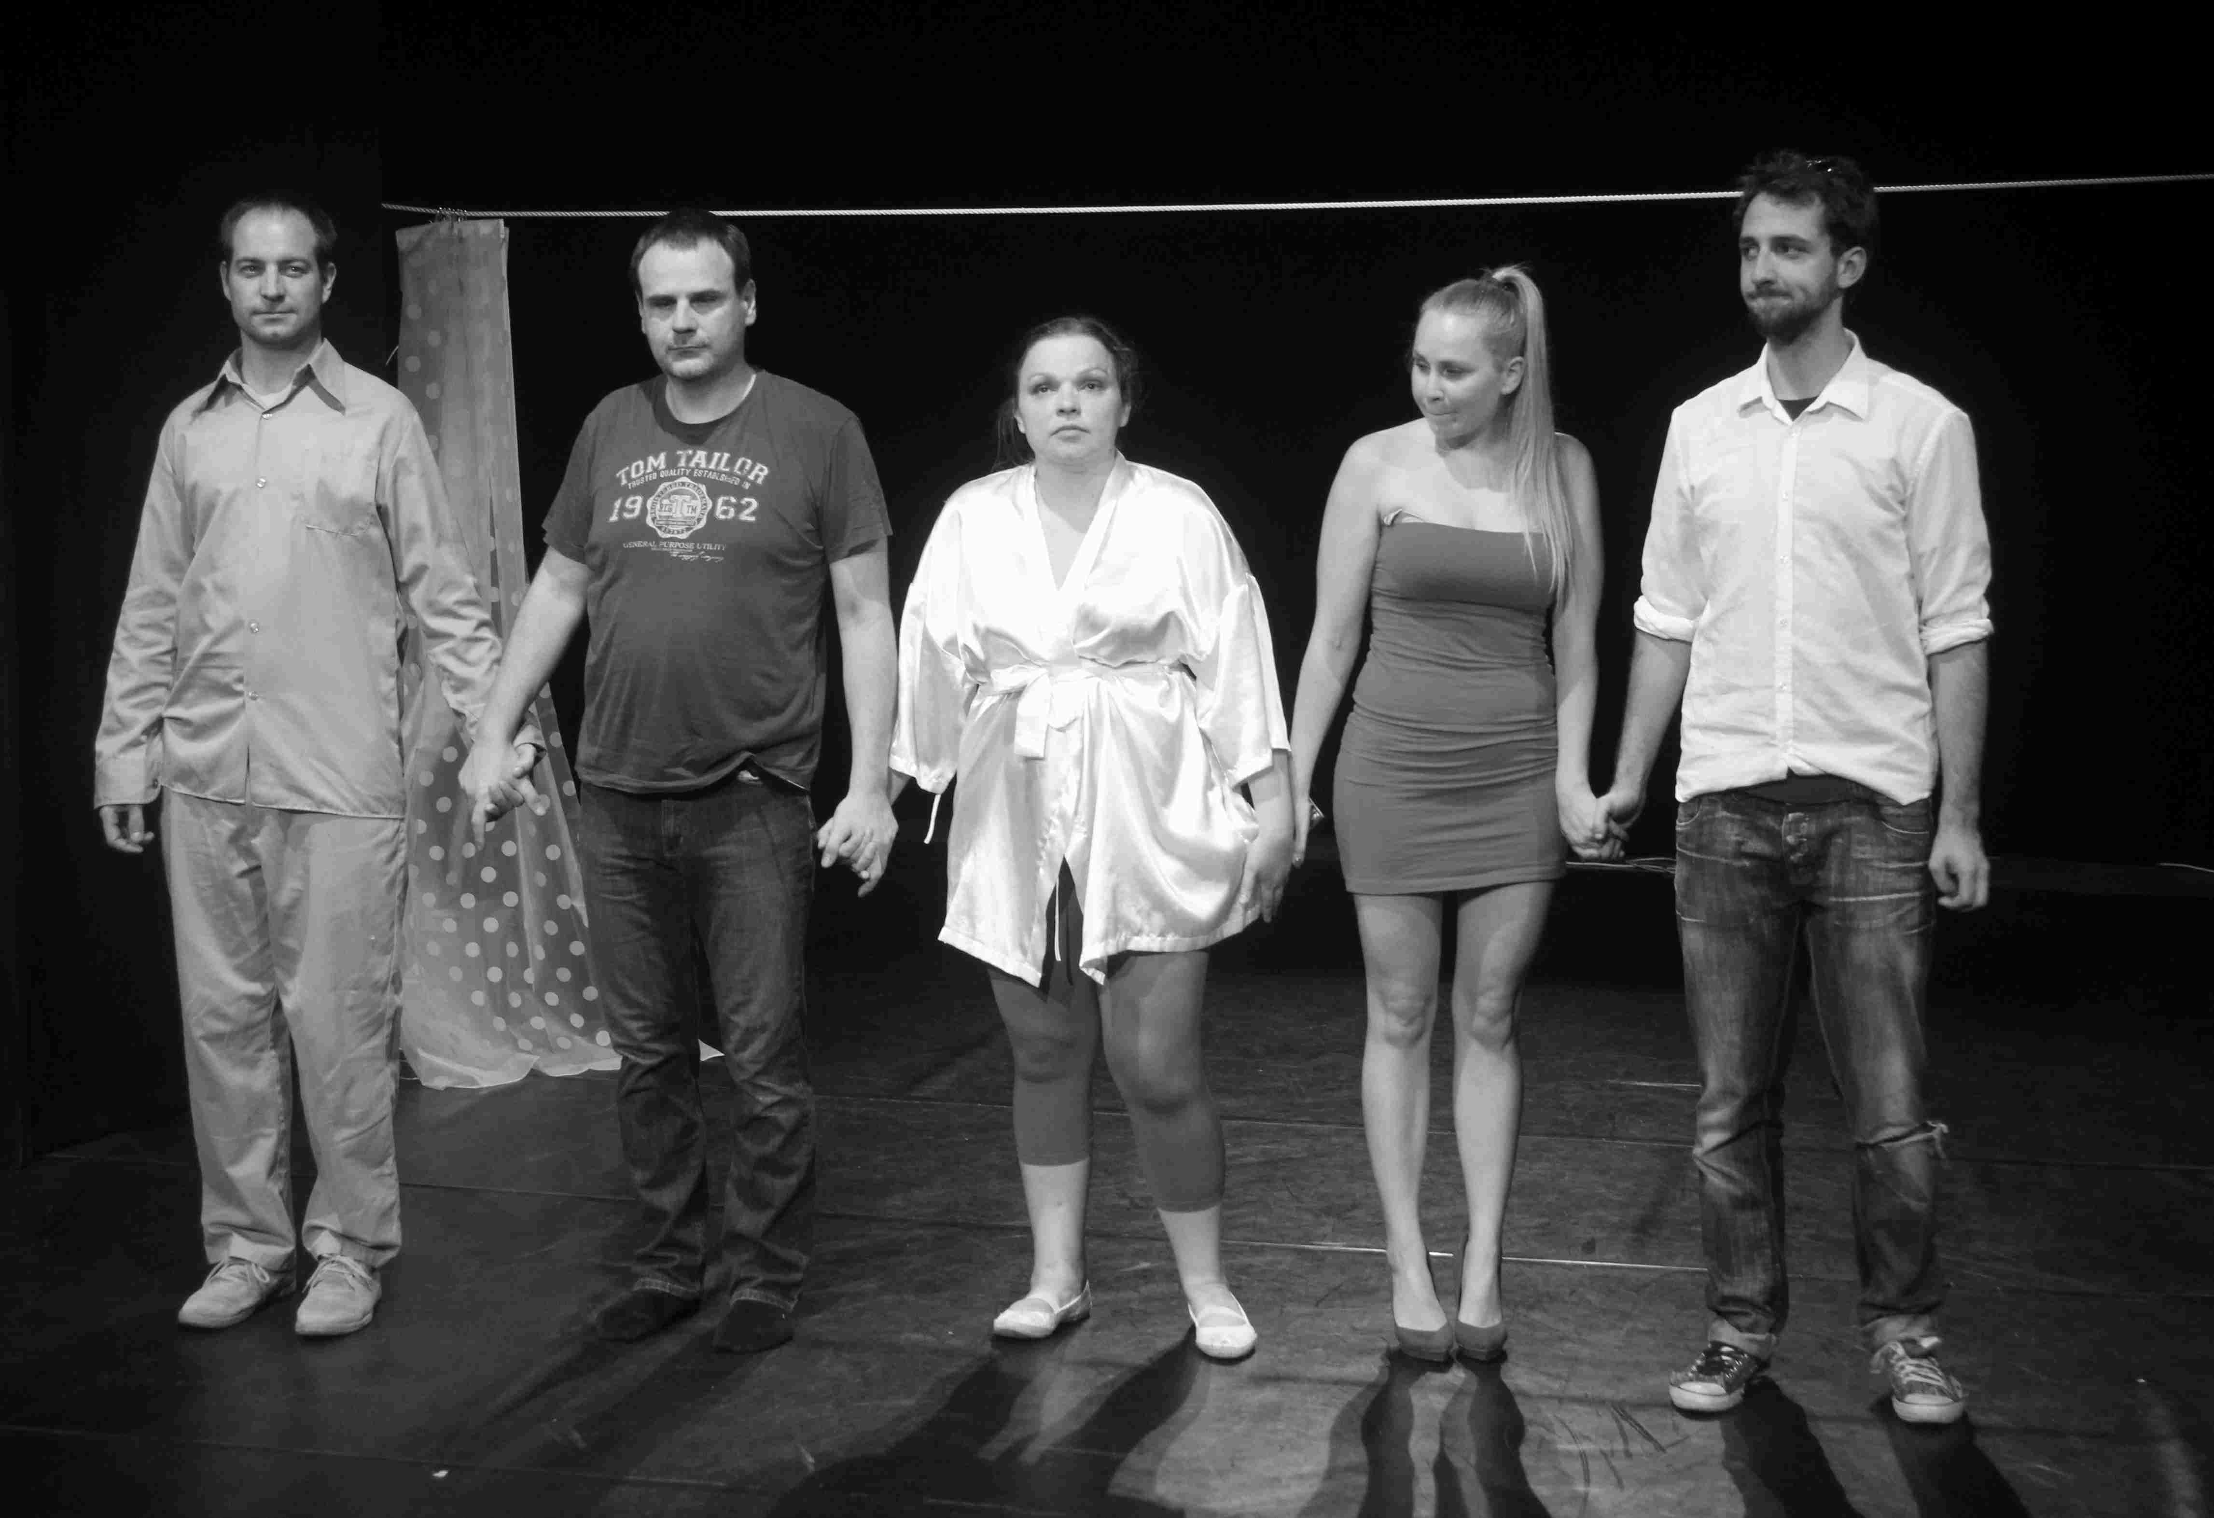
ZRAKÁČ divadelný súbor nevidiacich, slabozrakých a vidiacich hercov
Konferencia o
sprístupňovaní kultúry NaS osobám
Poprad, 3.11.2016
Stanislav Sokol

Slide 2
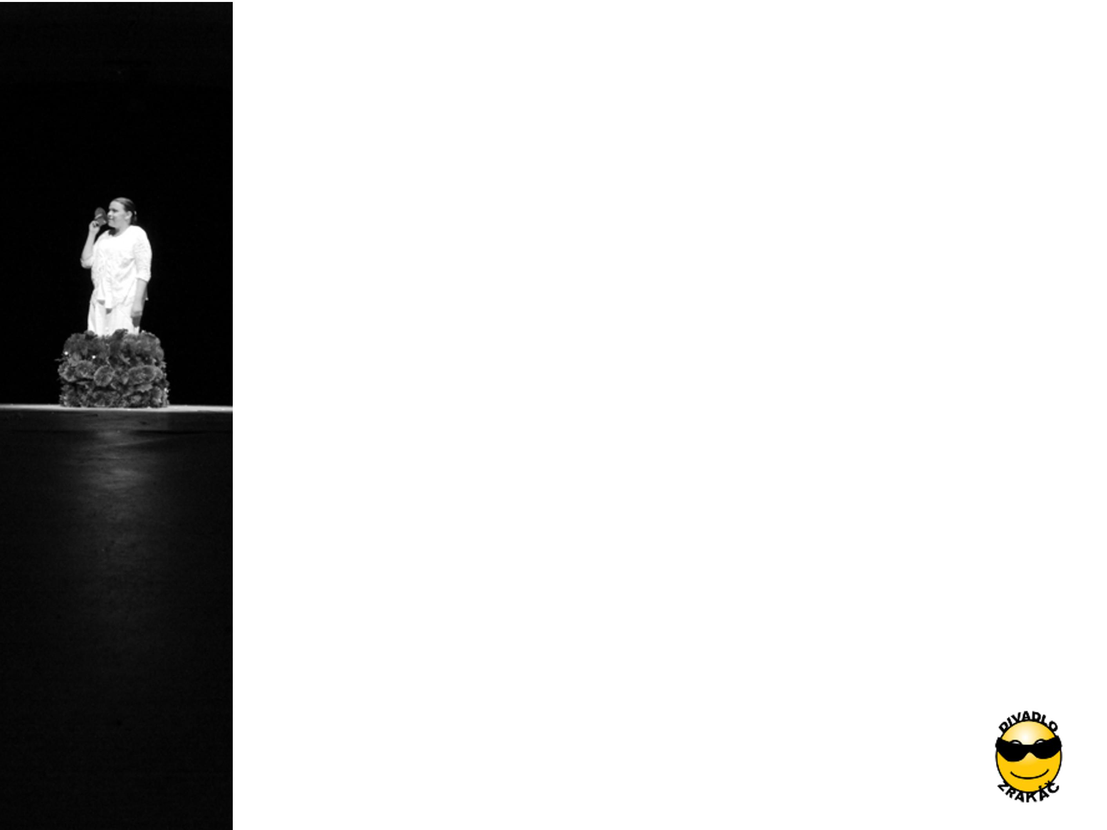
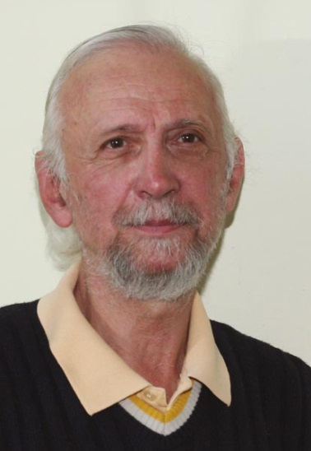
Vznik divadla
Na jar 2010 prichádza režisér Jozef Pražmári (Pepo) na ÚNSS v Bratislave s ponukou založiť súbor divadelných nadšencov so ZrP

Slide 3

Prvé kroky
Prví odvážlivci absolvujú herecké cvičenia v Divadle a.ha. na Školskej ul. v Bratislave
Trénujú reč tela, javiskový prejav, prirodzené vystupovanie, učia sa prvé texty
Prví adepti: Barániková, Kačiaková, Sokol, Zbranek, (Korenčík, Herceg, Hóková, Balašková, Cesnaková)

Slide 4
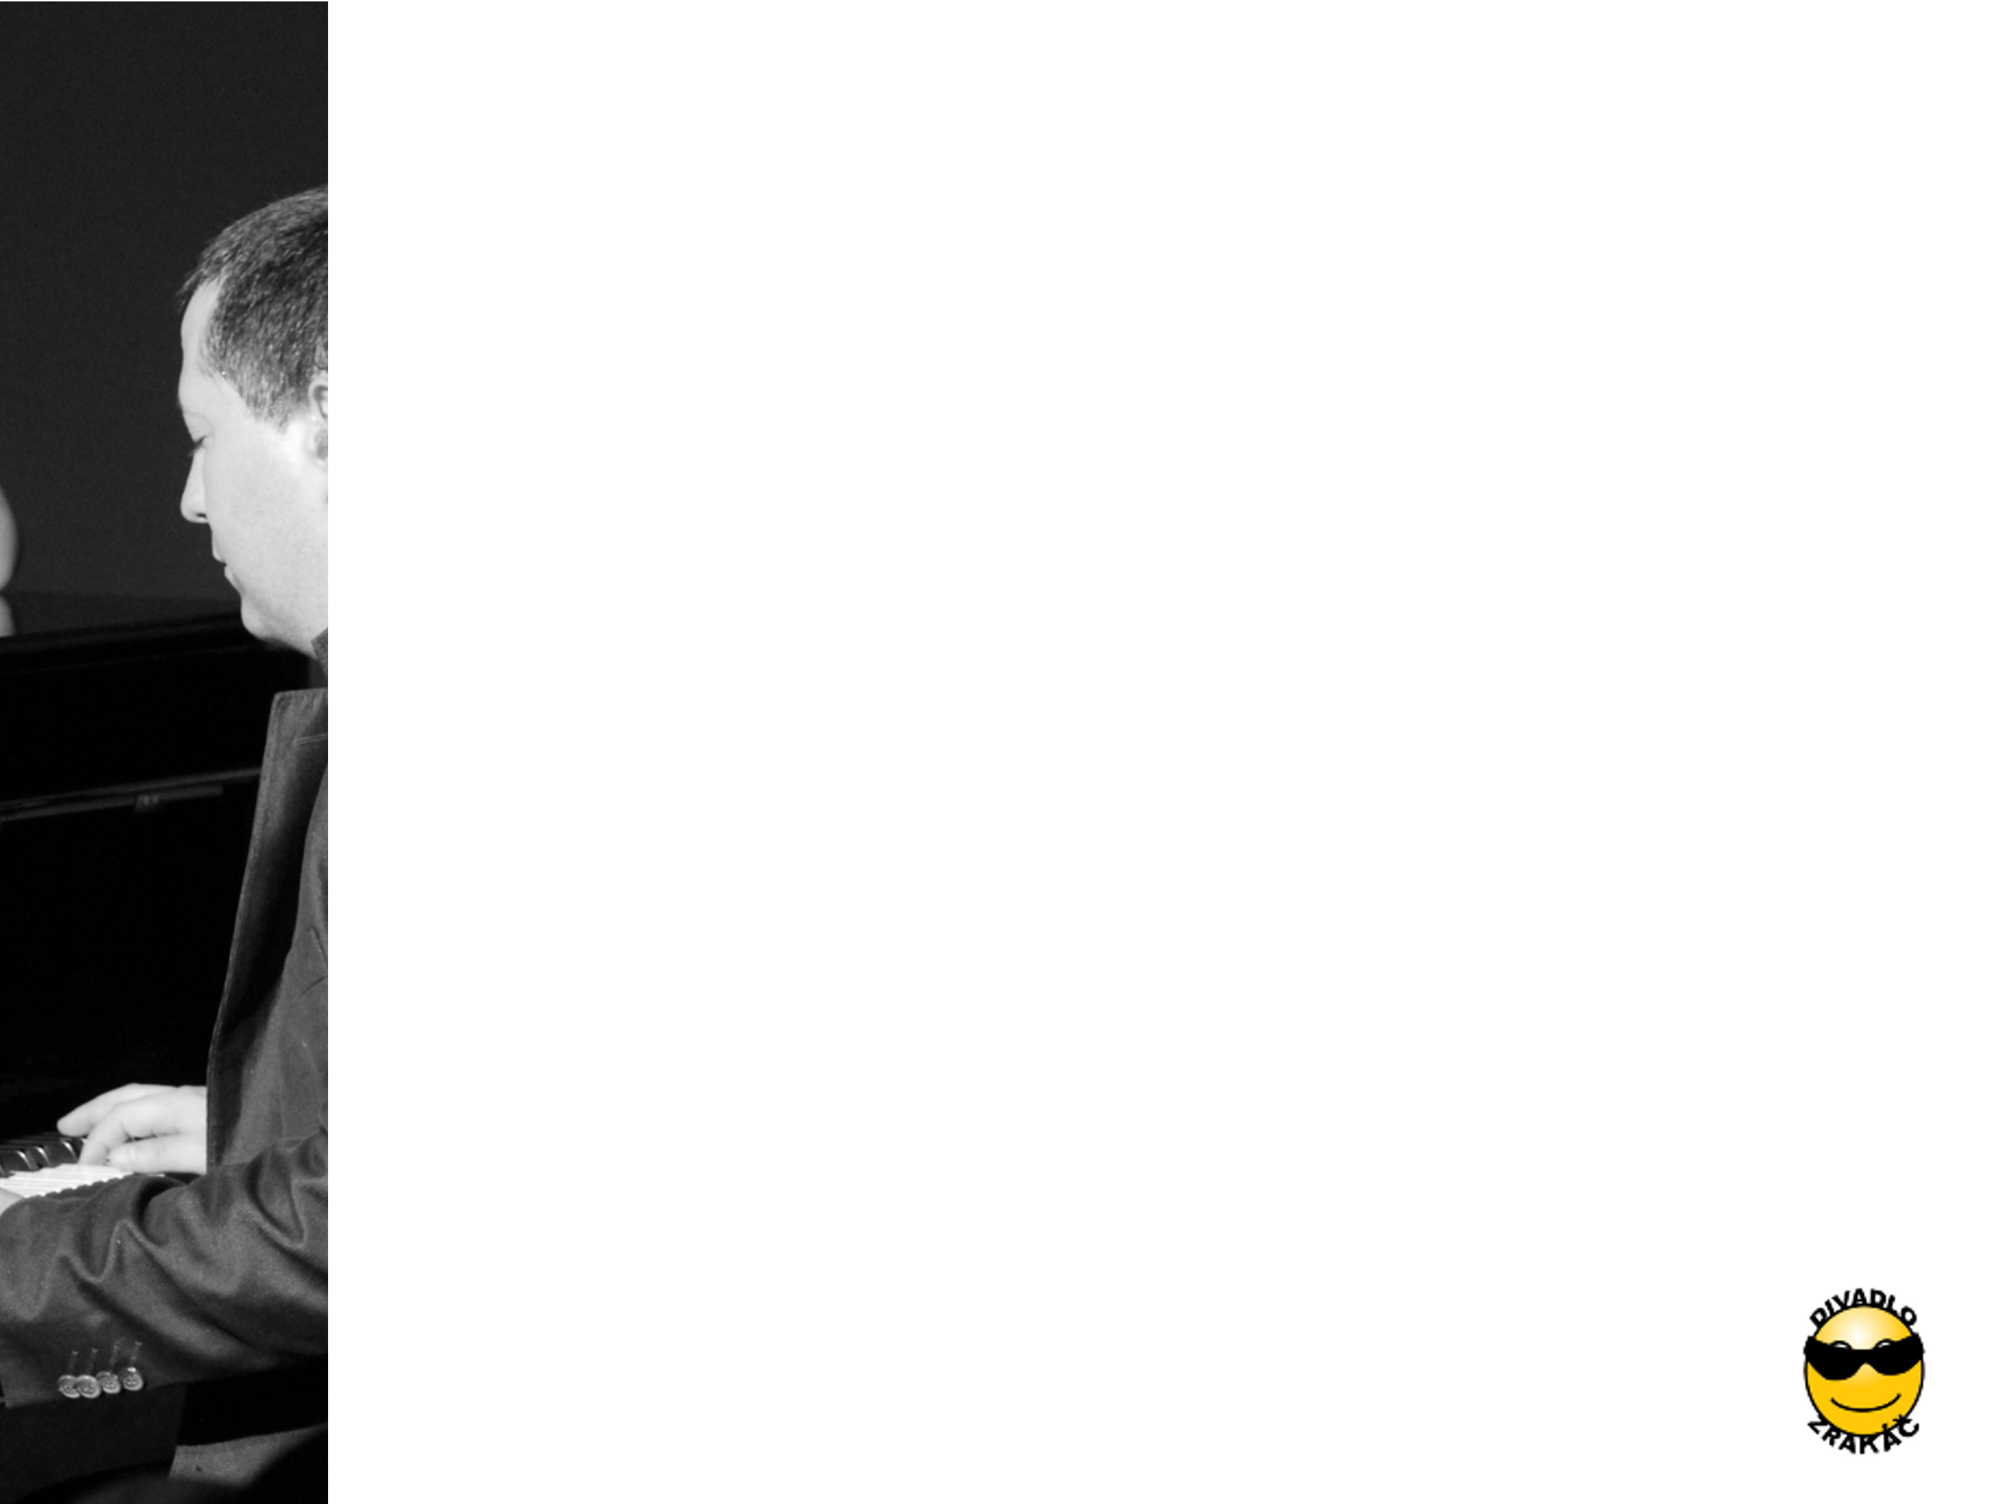
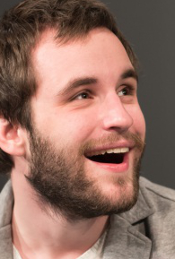
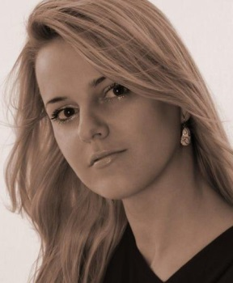
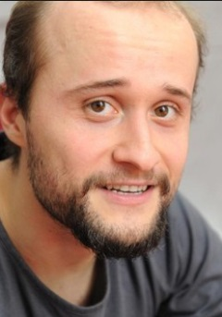

2010: Rok Shakespearea
Rómeo a Júlia 2010
Upravený text tragédie Rómeo a Júlia
V lete posilnili súbor Matúš Kvietik a Kristína Prekopová
Spolupráca so scénografmi bratmi Daubravovcami (scéna, kostými) a hercom Danielom Fischerom (hudba)
Premiéra (a vernisáž) na doskách Malej scény 18.12.2010 - ukážka

Slide 5
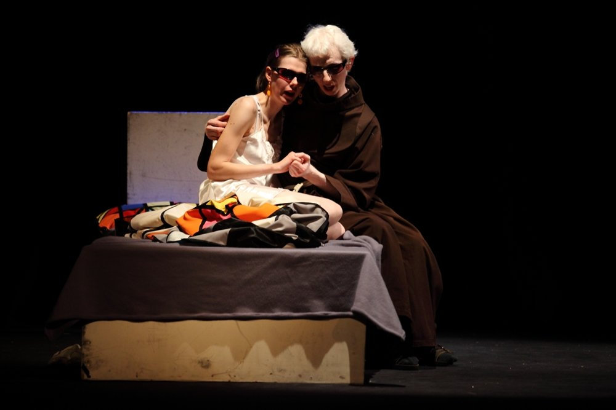

Slide 6
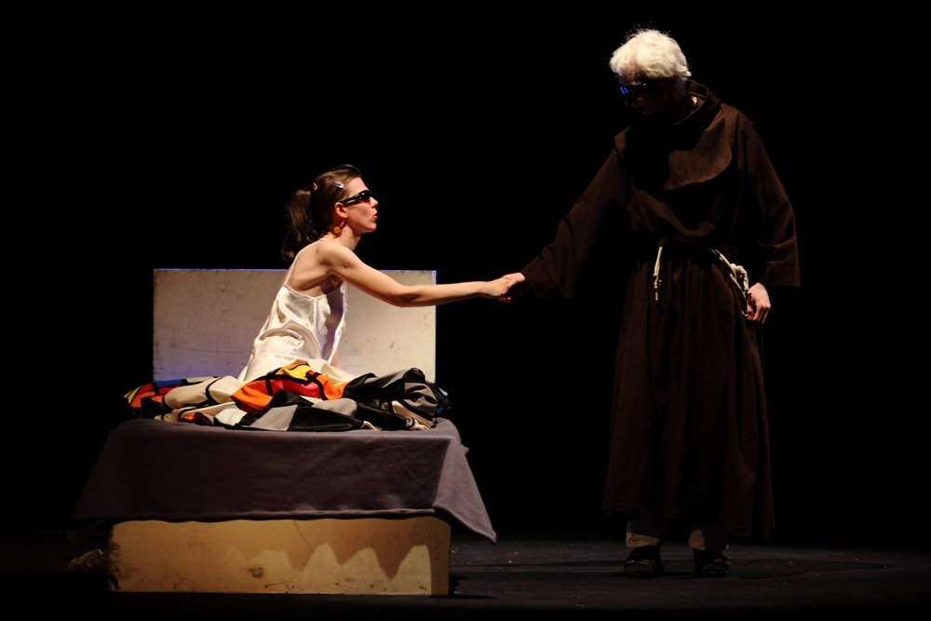

Slide 7
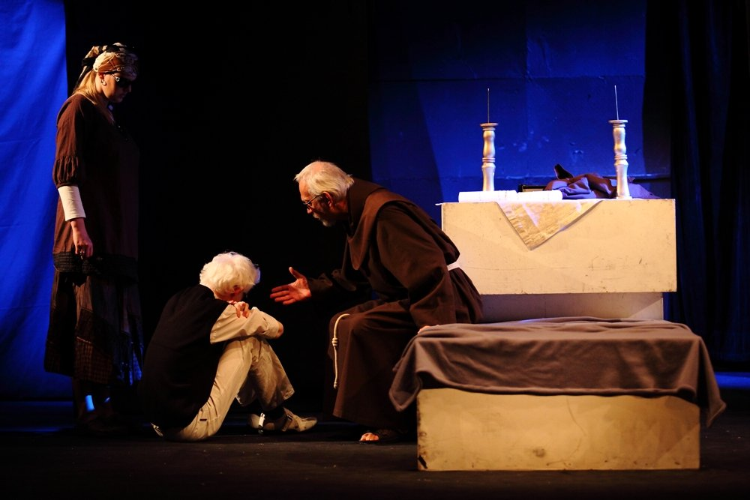

Slide 8
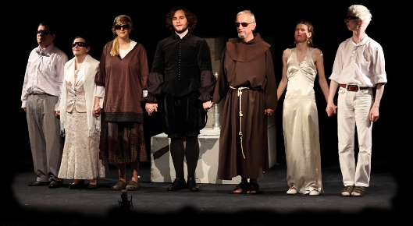

Slide 9
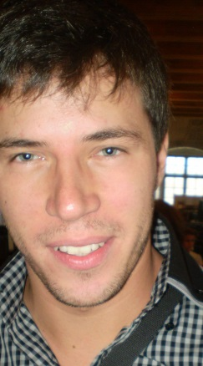
2011: Rok repríz
Projekt vo VÚB Nadácii a ďalšia podpora zo strany ÚNSS
V marci prichádza do súboru Jakub Gabriel (vymenil M. Kvietika)
Na jar bolo založené OZ Divadlo Zrakáč
Reprízy v Staromestskom centre kultúry na Školskej ul., Pezinok, DAB Nitra, divadlo Levoča (ÚNSS)

Slide 10
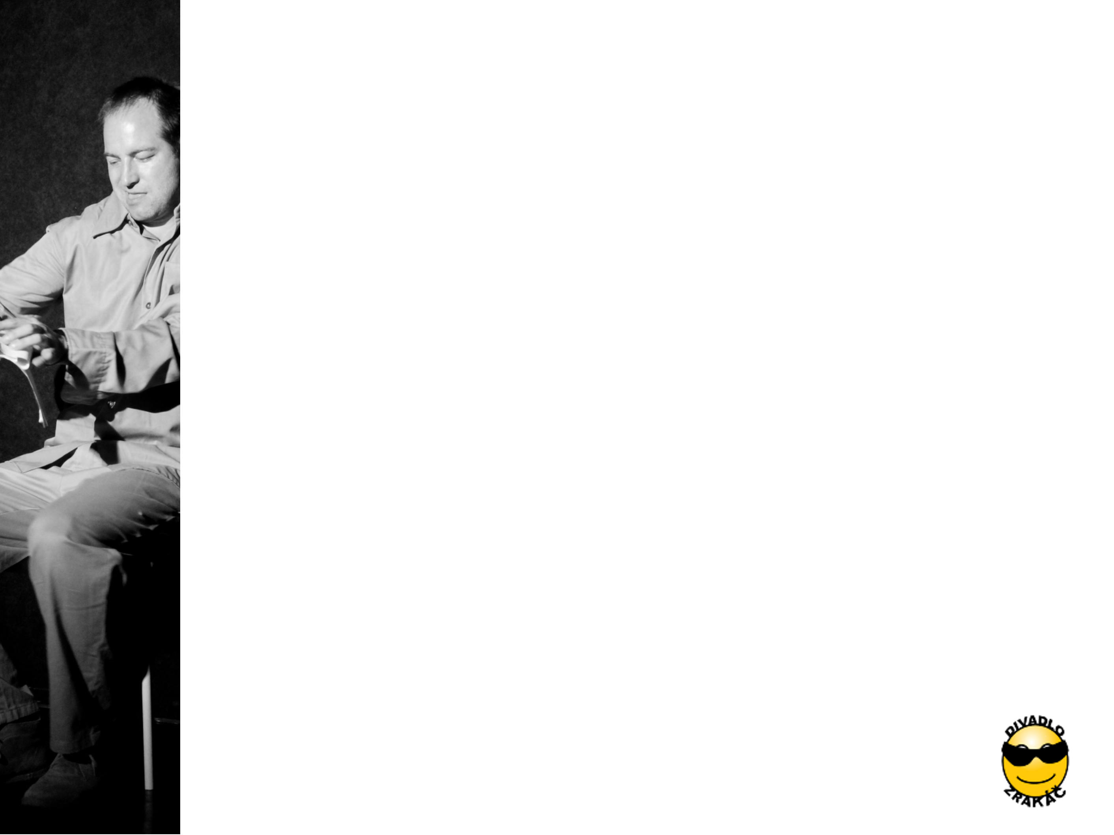

2012: Rok šibalstiev
Prichádzajú noví členovia: Svetko, Hlina, Milošovičová, Gombárik, Janotka, Šudíková
Študentove šibalstvá - komédia na motívy moralít Hansa Sachsa
Premiéra 4.4.2012 na Školskej ul., ukážka
Reprízy: Bratislava a DAB Nitra
Presun do Štúdia 12 na Jakubovom nám.
Koncom roka personálna obmena súboru (Pražmári, Kačiaková, Gabriel, Prekopová)

Slide 11
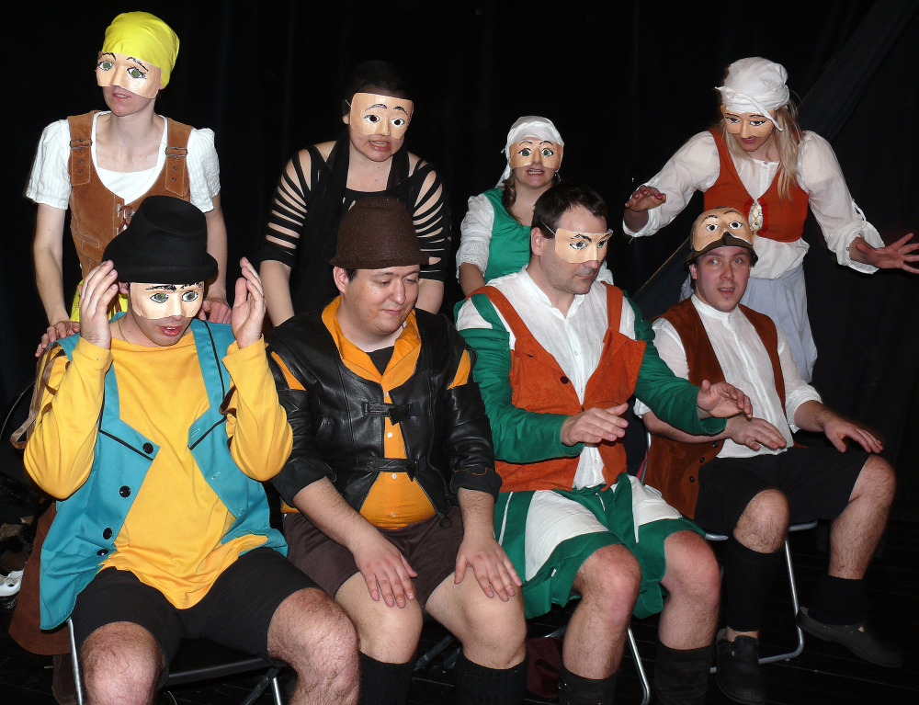

Slide 12
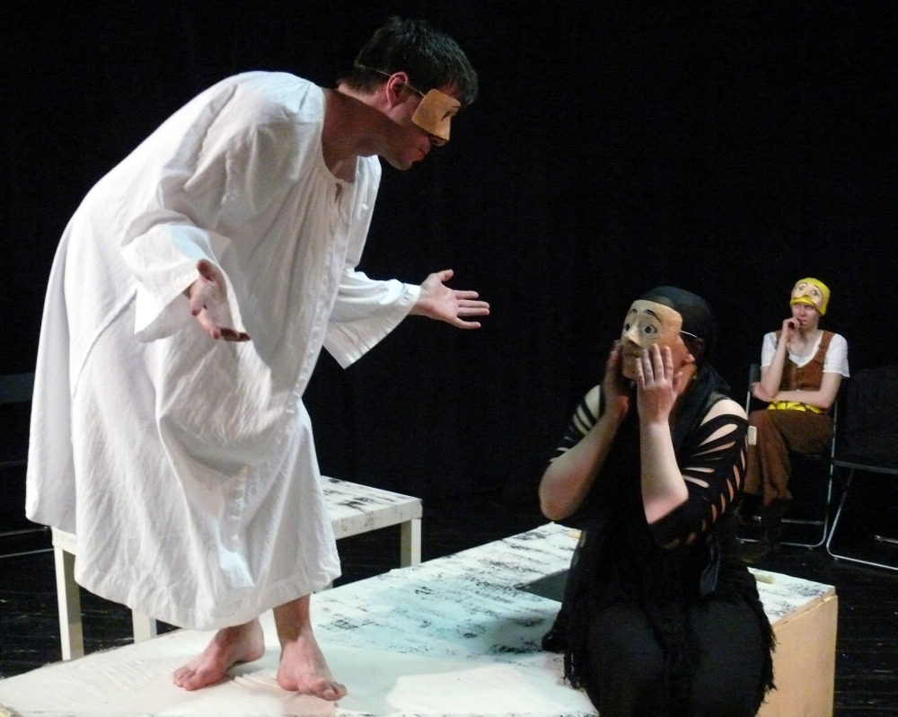

Slide 13
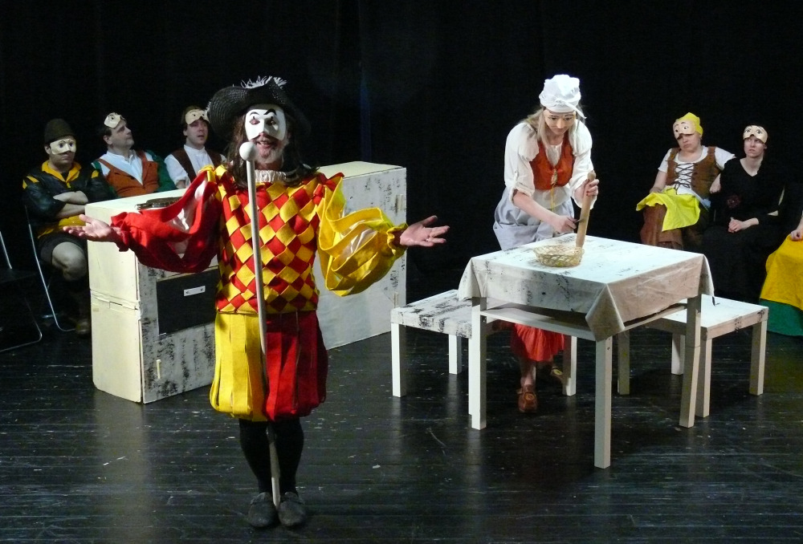

Slide 14
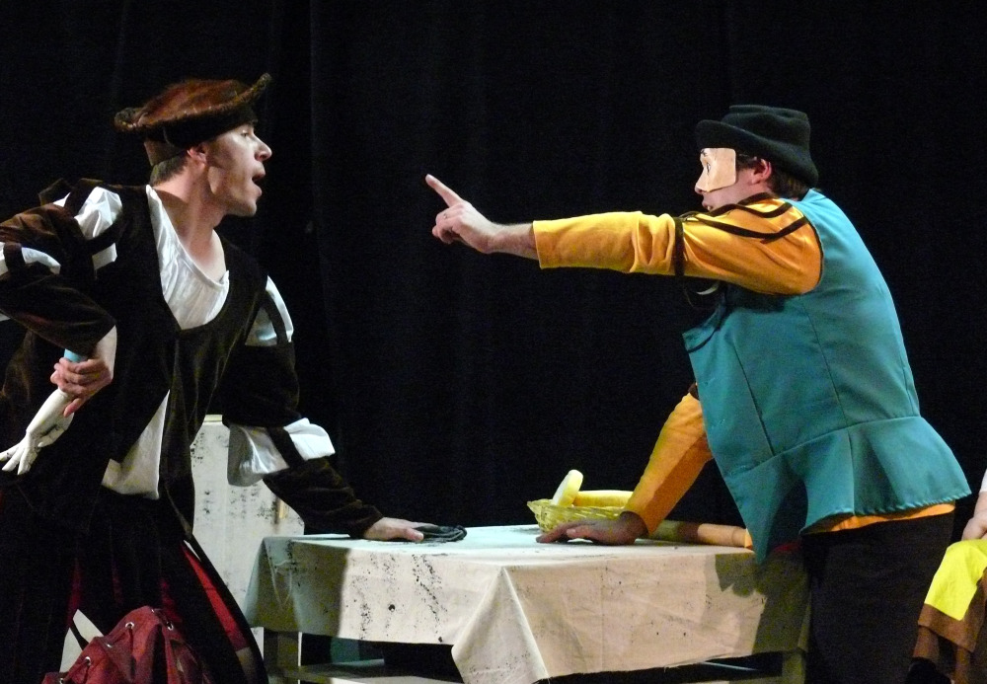

Slide 15
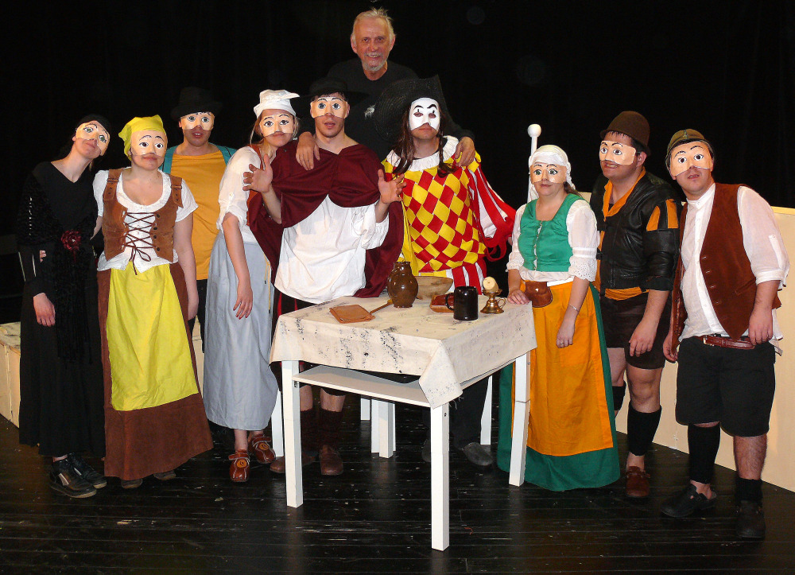

Slide 16
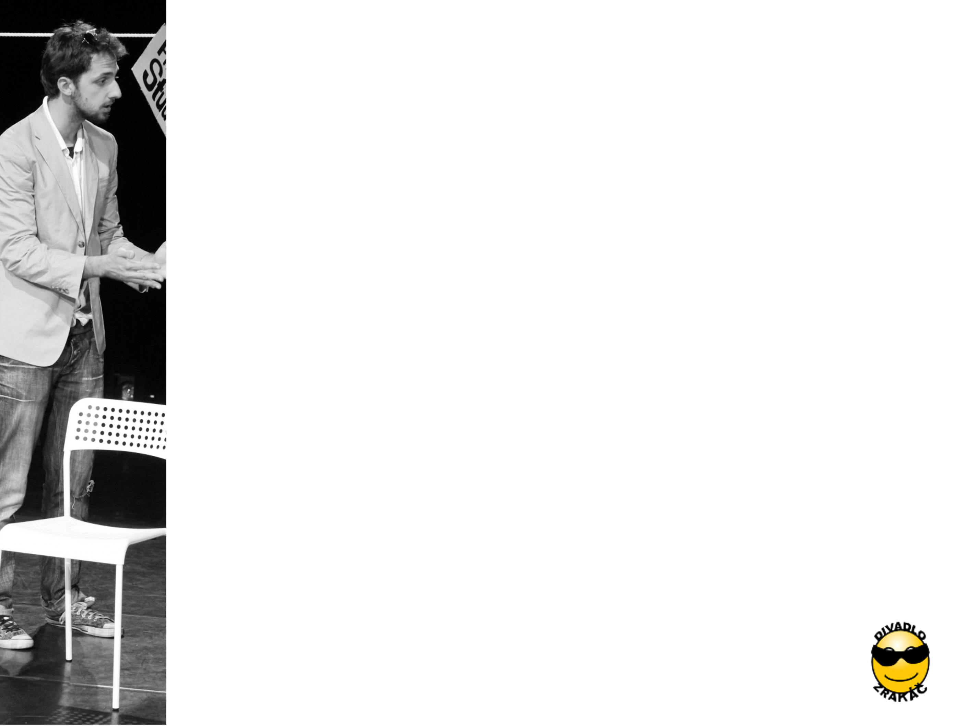
2013: Rok improvizácií
Predsedníčkou OZ sa stáva Silvia Milošovičová
Po zmenách v súbore prichádza na režisérsku stoličku čerstvá absolventka réžie na VŠMU Kristína Chlepková
Nasleduje oboznamovanie sa režisérky so súborom, skúšky a najmä improvizácie
Súbor sa predstavil v rámci akcie Noc divadiel v novembri 2013 s workshopom "Vidieť divadlo(m)"

Slide 17
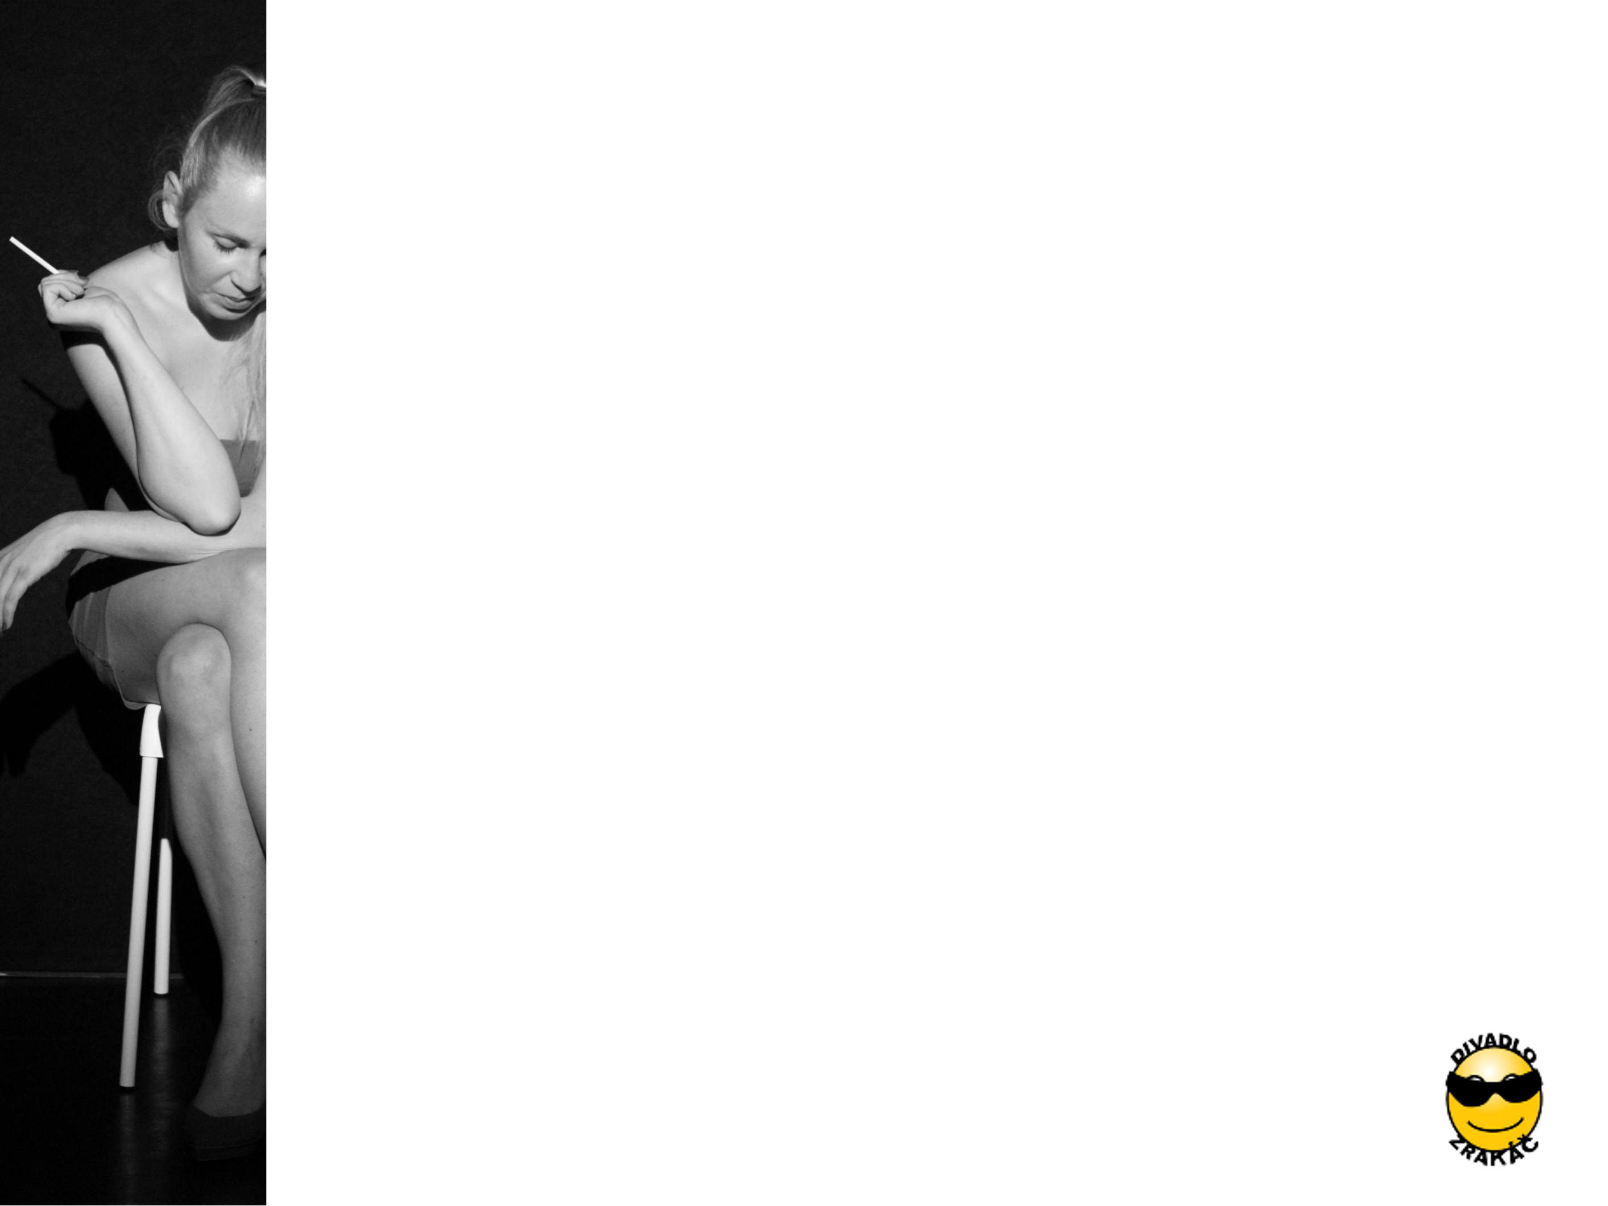
2014: „Jubilejný“ rok
Prichádza nová posila L. M. Pataková
Podpora cez grant MK SR a fi. BoraSort
Na jar bola naštudovaná v poradí už tretia hra – trpká komédia Jubileum od Georga Taboriho
Premiéra 11. a 12. júna 2014 v Štúdiu 12
Reprízy: Štúdio 12 a DAB Nitra, príspevok
Režisérka Chlepková odchádza do zahraničia

Slide 18
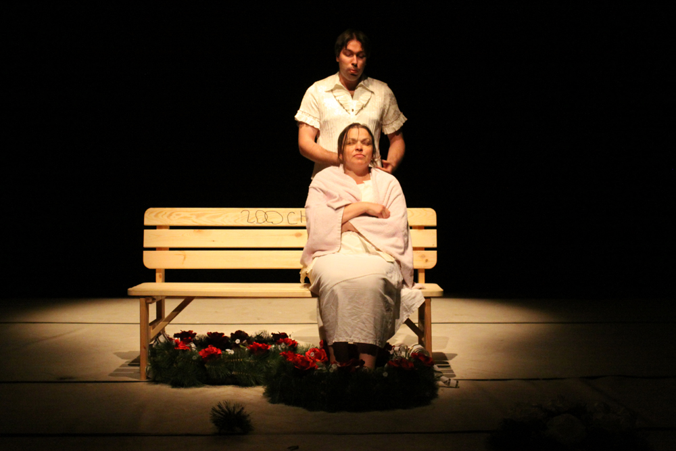

Slide 19
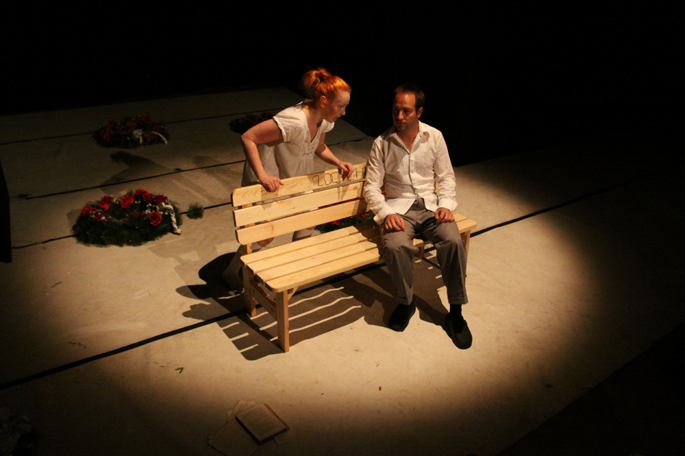

Slide 20
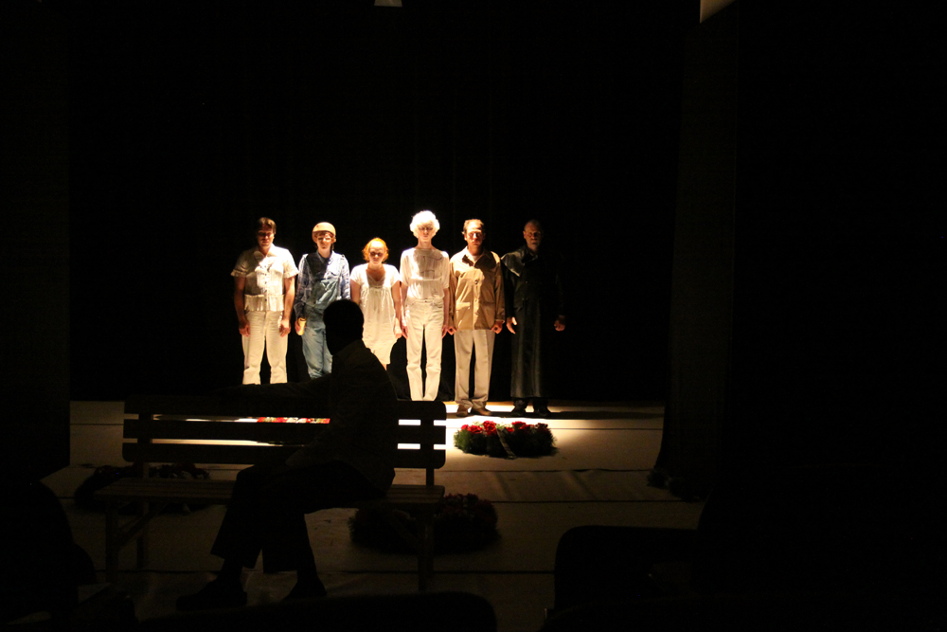

Slide 21
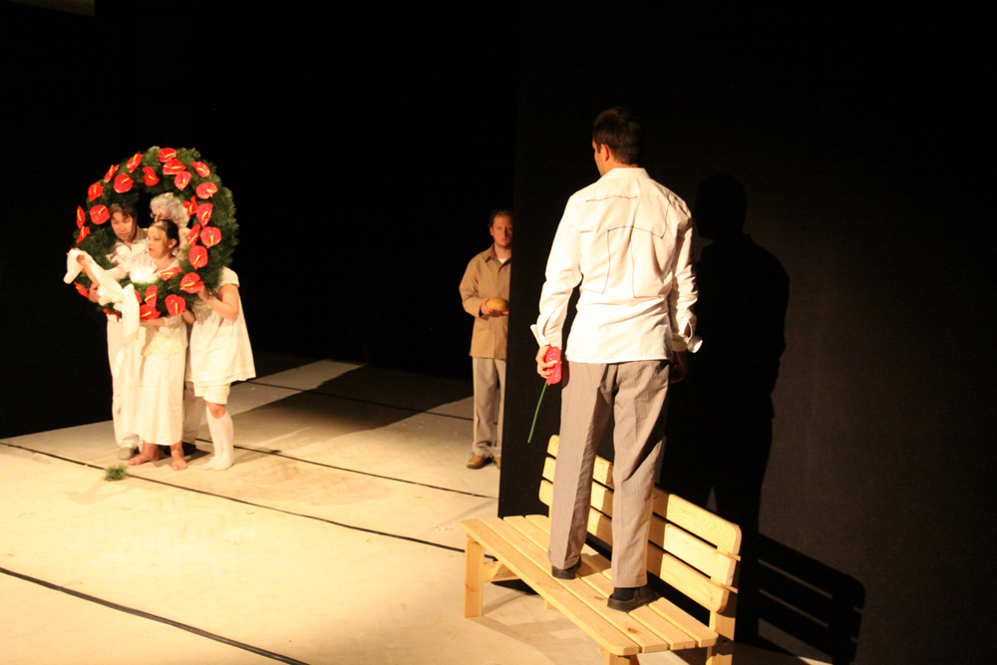

Slide 22
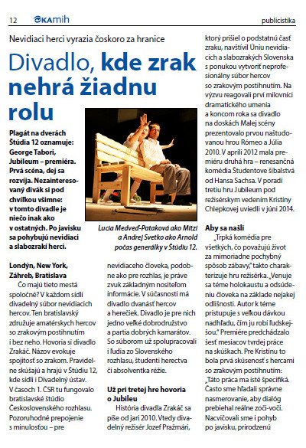

Slide 23
2015: Rok festivalu
Prichádza nová členka súboru Zuzana Hrebičíková
Režisérsku taktovku preberá mladá režisérka Katarína Jánošová Lesayová, absolventka réžie a dramaturgie na VŠMU
Vystúpenie na Festivale DIVNÉ VECI v Starej Turej
Účasť na 1. zahraničnom festivale Blind in Theatre v Záhrebe, október 2015

Slide 24
2016: Rok vzťahov
Súbor posilnil študent herectva Martin Bednár a herec/ režisér Michal Jánoš
Zrakáč naštudoval prvú autorskú hru na základe vlastných improvizačných scénok s témou Dona Juana
Komédia Vzťahovačky mala premiéru 29.6.2016 v Štúdiu 12 - ukážka
Repríza je plánovaná na polovicu decembra 2016 (bližšie info zverejníme včas na webe divadla)

Slide 25

Divadlo Zrakáč
silvia.milosovicova@gmail.com
www.divadlozrakac.sk
www.facebook.com/DivadloZrakac

